Slide 1
Поступашки
Аналитика Telegram
и прогноз покупок
Единый проект с отдельными модулями сбора данных и машинного обучения
Бизнес-вопрос: какой дополнительный доход приносит реклама
и как обоснованно расходовать бюджет 300 000 ₽?
Реальные продажи проанализированы. Боты, дашборд и ML: Реализовано частично.
На следующих слайдах отдельно показаны работающий код, ограничения и план подключения.
Поступашки
01
Notes:
Кейс хакатона Поступашки. Бюджет 300000 рублей дан условием. Состояние проекта и проверки: финальная инвентаризация, сентябрь 2026. Код и аналитика не доказывают причинную окупаемость рекламы.

Slide 2
Что видно в реальных продажах
Анализ исходной выгрузки: Реализовано и проверено
5 904 671,67 ₽
795 строк 628 восстановленных заказов 606 покупателей
153 пакета
24,4% заказов
35,9% выручки
20 повторных покупателей
3,3% покупателей в этом срезе
4 августа
10 сентября 2026
Заказ = один студент + точное время до секунды. Пакет = несколько разных курсов в заказе.
Цены считаем фактическими долями оплаты. Первый видимый заказ не означает нового клиента.
Поступашки
02
Notes:
Источник: исходный CSV организатора вместо недоступного оригинального base.xlsx. Проверенный пересчёт audit/real_sales/summary.json и tables/daily.csv. 38 дней 04.08–10.09.2026. amount_rub=5904671.67, orders=628, buyers=606, bundles=153, bundle_sales_share=0.3588739761, repeat_buyers=20. Граничные дни приняты полными по ранее утвержденному допущению. Часовой пояс исходника неизвестен.

Slide 3
Что мы знаем, оцениваем и пока не можем узнать
Что мы знаем
Что мы оцениваем
Что пока узнать нельзя
Суммы, даты и курсы в строках исходной выгрузки. Публикации, текст которых сохранился в экспорте.
Заказы и пакеты по совпадению человека и времени. Прогноз выручки. Атрибуцию и условную вероятность покупки.
Причинный эффект рекламы, настоящий ROMI и путь каждого покупателя до оплаты.
Нужны для наблюдения
Источники и время контактов, история подписок, связка пользователя с CRM и оплатой, возвраты, фактические затраты и период полноты сбора.
ML и сбор: Реализовано частично. Эксперимент: Только спроектировано.
Для причинного эффекта нужен контроль до рекламного воздействия.
Поступашки
03
Notes:
Уровни знания требуются кейсом и инструкциями к сдаче. Аналитика/вычисления: реализовано и проверено. Клиентская ML оценка и сбор: реализовано частично, демо. Измерение инкрементального эффекта: только спроектировано. Строго не смешивать неизвестный канал с нулевым рекламным эффектом.

Slide 4
Одна база, отдельные роли компонентов
Боты и импорт
Общая SQLite БД
Дашборд
События Telegram,
заявки и оплаты
Факты, метки real/demo,
время и происхождение
7 разделов наблюдений
и отдельная вкладка ML
Реализовано частично
Реализовано частично
Реализовано частично
Аналитика продаж
ML-модуль
Эксперимент
Исходная выгрузка, пакеты
и временной прогноз
Читает признаки.
Обучает и считает сценарии
Протокол проверки
дополнительной прибыли
Реализовано и проверено
Реализовано частично
Только спроектировано
Сбор фиксирует факты. ML читает их через общий контракт и возвращает оценки.
Исторический CSV анализируется отдельно: связь с новыми Telegram ID пока не настроена.
Поступашки
04
Notes:
Статусы соответствуют инвентаризации. Демонстрация с синтетическими событиями не является боевым внедрением. Общая БД v2 и самостоятельный пакет ML. Исторический CSV анализируется отдельно: связь псевдонимов исходной выгрузки с новыми Telegram ID не настроена.

Slide 5
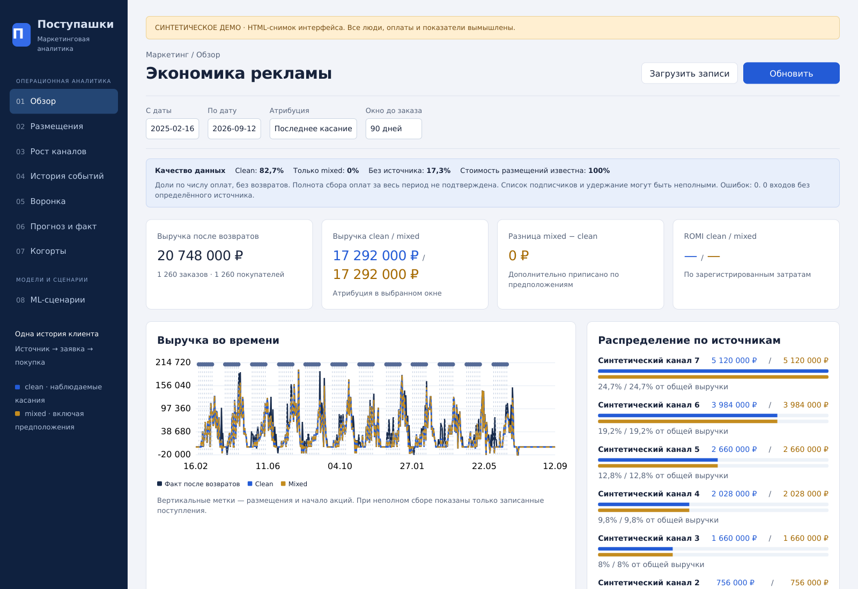
Дашборд для ежедневной работы
База и интерфейс: Реализовано частично
Что уже можно сделать
Загрузить записи и увидеть пересчёт.
Сравнить источники, воронку и когорты.
Проверить основания атрибуции и качество сбора.
Открыть ML-сценарий в том же проекте.
HTML-снимок интерфейса на синтетике. Маршруты, загрузка и ML-запросы проверены.
Для реальной работы нужны Telegram, CRM и полнота потока. Визуальная проверка в браузере не выполнена.
Поступашки
05
Notes:
Источник изображения: HTML-снимок настоящего интерфейса, audit/screenshots/overview.png, на синтетических данных. DOM сформирован реальными функциями приложения и данными HTTP, далее статический HTML отрисован для иллюстрации. Это не скриншот браузера. Полная визуальная проверка в браузере недоступна из-за отсутствия Chromium. Без персональных данных. Полнота производственного сбора не подтверждена.

Slide 6
Сбор связывает источник с человеком и оплатой
Боты и CRM: Реализовано частично
Источник
Человек
Заказ
Оплата
Отдельный token
для размещения
Telegram user_id
и время события
Подтверждённая
связь с CRM
payment_id, сумма,
статус и возврат
Реализовано частично
Реализовано частично
Реализовано частично
Реализовано частично
Код уже делает
До боевого запуска
Обрабатывает /start, вступления и выходы в своём канале, анкеты, заявки и участие в событиях. Повторная доставка не создаёт дубли. Ошибки остаются в журнале.
Нужны токен, права администратора, источники ссылок и подтверждённое сопоставление Telegram с CRM. Чтение поста или переписка с менеджером не возникают в данных автоматически.
Контракты и сценарии проверены локально на демо. Реальный Telegram и платёжный поток не подключены.
Поступашки
06
Notes:
Проверенный Telegram Bot API collector использует стандартную библиотеку Python. Live запуск отсутствует. Telegram API ChatMemberUpdated: https://core.telegram.org/bots/api#chatmemberupdated. Для chat_member бот должен иметь необходимые права и запрашивать этот тип событий. Username не считается постоянным ключом человека.

Slide 7
Атрибуция и ROMI отвечают на разные вопросы
История, атрибуция и ROMI: Реализовано частично
5,90 млн ₽ с неизвестным источником
В окне 28.07–11.09 есть 73 сообщения, в том числе 18 без текста. История неполна.
Личных касаний и расходов нет. Все 25 комбинаций модели и окна дают unknown.
Механизм | Что означает результат
First / last touch | Вся выручка достаётся первому / последнему наблюдаемому касанию
Linear / position / time decay | Выручка распределяется между касаниями по выбранным весам
ROMI по атрибуции | (R_attr − C) / C
Сценарный ROMI при k | (k × R_clean − C) / C
C — реклама и зарегистрированные денежные расходы; скидка уже в цене.
k — предположение, не результат атрибуции.
Поступашки
07
Notes:
Источник: проверенные реальные attribution sensitivity results. 5 методов × 5 окон, 100% unknown. Вычислительный код реализован и проверен. Реальный ROMI не вычислим без подтверждённых затрат и результата. R_attr — атрибутированная выручка, R_clean — выручка по подтверждённым касаниям, C — реклама и зарегистрированные денежные расходы без повторного вычитания скидки. k — явное предположение о доле дополнительной выручки, а не результат атрибуции или доказательство причинного эффекта. Формулы согласованы с README и PDF.

Slide 8
ML: покупка, канал и предельная цена рекламы
Обучение только на синтетических данных: Реализовано частично
Задача | Вход | Выход
Клиентская модель | Состояние до назначения, контакты, курс и условия | Вероятность покупки на горизонте 14 дней
Модель канала | История размещений, повторы и тренд | Новые люди и покупатели по наблюдаемой атрибуции
Экономический расчёт | Прогноз, затраты, доля дополнительных покупок | Предельная допустимая цена рекламы по сценарию
Перебор и проверка
Память рекламного контакта
Scikit-learn: baseline, линейные модели, HistGradientBoosting и ExtraTrees. Два временных разбиения, отдельные калибровка и тест. Будущие события исключены.
Adstock и Hill описывают запаздывание и насыщение отклика в Meta Robyn. Здесь проверяем эти формы как кандидатов, без заявления об эффекте на реальных клиентах.
Источник подхода: Meta Robyn / Features
Поступашки
08
Notes:
ML code verified tasks by ml integration audit. Customer target 14d, arrivals 7d and attributed new buyers 14d. Candidate algorithms scikit-learn baseline, logistic or Poisson, HistGradientBoosting, ExtraTrees; CatBoost/LightGBM optional not central. Separate model files/read-only shared DB scoring. Chronological folds with purge of label windows and occurred_at/recorded_at guards. Method rationale source verified by root: https://facebookexperimental.github.io/Robyn/docs/features/. Synthetic metrics verify pipeline, not effectiveness or causality.

Slide 9
На реальных данных сложнее не значит точнее
Исторический прогноз: Реализовано и проверено
Ошибка суммы за 4–10 сентября
1,10 млн ₽
Прогноз на 11–17 сентября
из среза по 10 сентября.
Около 117 заказов.
0,28–1,92 млн ₽
Диапазон прошлых ошибок.
Подтверждённого уровня
покрытия у него нет.
Из 6 моделей выбрана модель дня недели. На последней неделе она проиграла baseline.
История всего 38 дней. Прогноз не оценивает эффект рекламы и не зависит от бюджета.
Поступашки
09
Notes:
Источник: audit/forecast/summary.json, заново выполненный реальный анализ. 11 development windows with overlapping targets. Holdout 04.09–10.09 excluded from algorithmic selection. mean7 weekly WAPE 26.95985412234402%; weekday_shrunk 38.153660102309935%. Forecast 11.09–17.09 1102254.5050263158 RUB and 117.45877192982456 orders. Empirical range 281499.3176406836..1923009.692411948, not calibrated interval. ML customer/channel module separately partial and synthetic.

Slide 10
Проверки на реальных данных и бюджет 300 000 ₽
Гипотезы, эксперимент и распределение: Только спроектировано
Гипотеза | Как проверить
Спрос связан с набором на стажировки | Календарь наборов и несколько сезонов продаж, с учётом акций и цен
Покупке предшествует подписка и прогрев | Время вступления, контактов и первой оплаты. Для эффекта прогрева нужен контроль
Повторные размещения исчерпывают канал | Приток новых людей и покупки по размещениям, с учётом пересечений аудитории
60 000 ₽
90 000 ₽
150 000 ₽
Пилот: до 4 источников,
до 15 000 ₽ на источник
Подтверждение гипотезы
на новой выборке с контролем
Масштабирование:
3 транша по 50 000 ₽
Лимиты плана требуют проверки. Без контроля и подтверждения дополнительной прибыли
240 000 ₽ остаются в резерве. Тест своей рассылки не доказывает эффект внешнего канала.
Поступашки
10
Notes:
Источник бюджета: исходный кейс (300000 RUB), проверенный ранее протокол extracted/07_causal_budget/causal_budget/PROTOCOL.md. 60000+90000+150000=300000. 240000 reserve until evidentiary gate. Amounts are proposed limits, not channel quotes. Randomization of paid external channel exposure is not asserted as feasible. Own-audience test estimates message effect only. Hypotheses listed are plans, not confirmed conclusions.

